Slide 1
Caixa de Texto

Slide 2
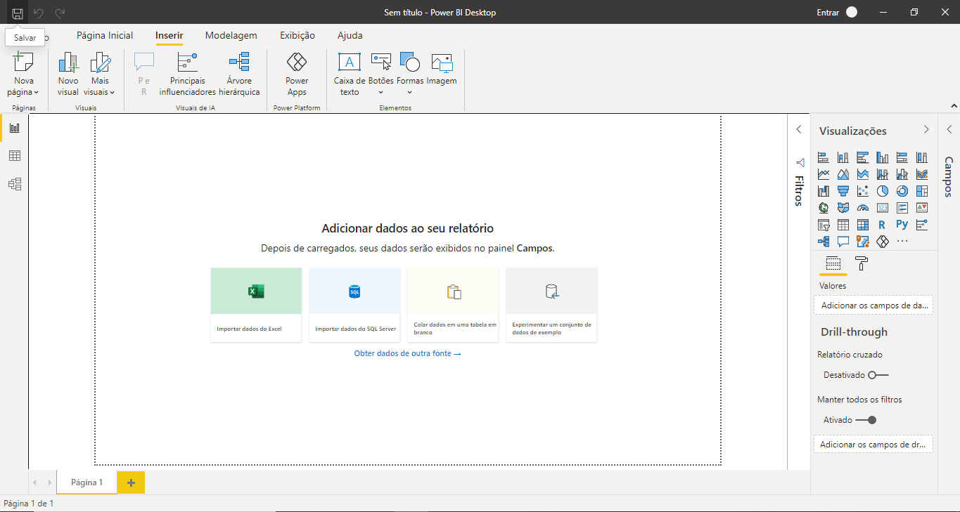
1 – Abra o Power BI

Slide 3
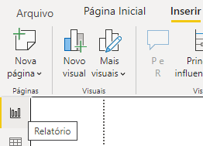
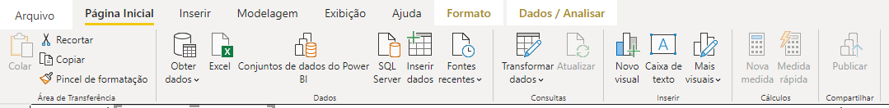
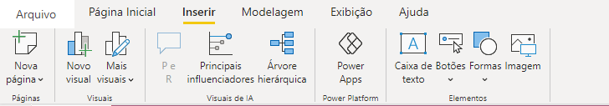
2 – Clique em Relatório
3 – No menu “Página Inicial”, ou no menu “Inserir”, clique no botão “Caixa de texto”.

Slide 4
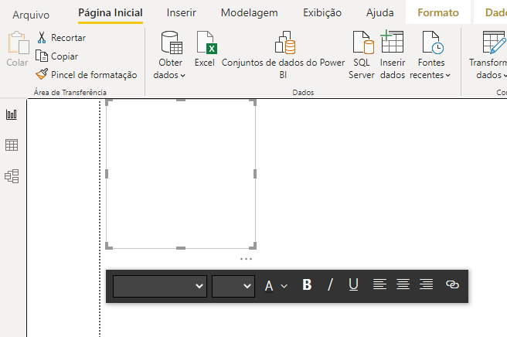
Observe quem uma caixa de texto foi criada.

Slide 5
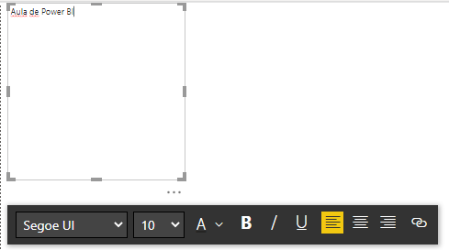
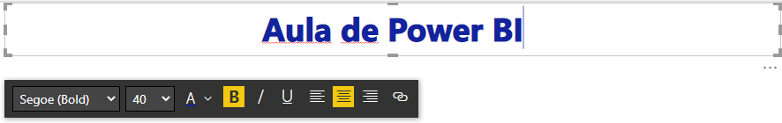
4 – Clique dentro da Caixa de Texto e digite qualquer coisa, no caso aqui, colocamos “Aula de Power BI”.
5 – Na caixa de opções abaixo, você pode mudar a fonte, aumentar o tamanho da letra, mudar a cor do texto, centralizar o texto, colocar um link ou deixar (Negrito, Itálico ou Sublinhado).

Slide 6
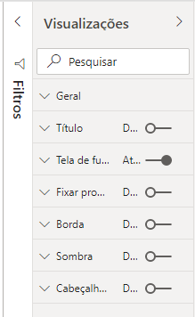

5 – No campo de “Visualizações”, você também pode mudar o formato do texto de acordo com sua necessidade, vamos ver tudo detalhadamente na aula em vídeo.
Vamos criar e formatar nosso texto usando as opções do campo “Visualizações”.

